Slide 1
SprIng Batch

Slide 2
Spring Batch Nedir 🤔
Spring framework’ünden biri olan Spring Batch, batch processing (toplu işleme) için tasarlanmıştır.
Spring Batch ile büyük miktardaki verileri okuma ve yazma işlemleri yapabiliriz.

Slide 3
🤷Neden Spring Batch Kullanmalıyız 🤷‍♀️
Scalability (Ölçeklenebilirlik) : Yüksek performans sunarak yüksek hacimli verileri verimli bir şekilde veri boyutundan bağımsız olarak işler.
Fault Tolerance (Hata Toleransı) : Hatalar her zaman olabilir ama spring batch otomatik yeniden başlatma, atlama ve geri alma özelliklerine sahiptir.
Transactional Integrity (İşlem Bütünlüğü) : Spring batch işleri belirli parçalara böler. Parçalar sorunla karşılaşsa bile verilerin bütünlüğünü garantiler.
Parallel Processing (Paralel İşleme) : Kendi içinde paralel işleme mekanizmaları vardır.

Slide 4
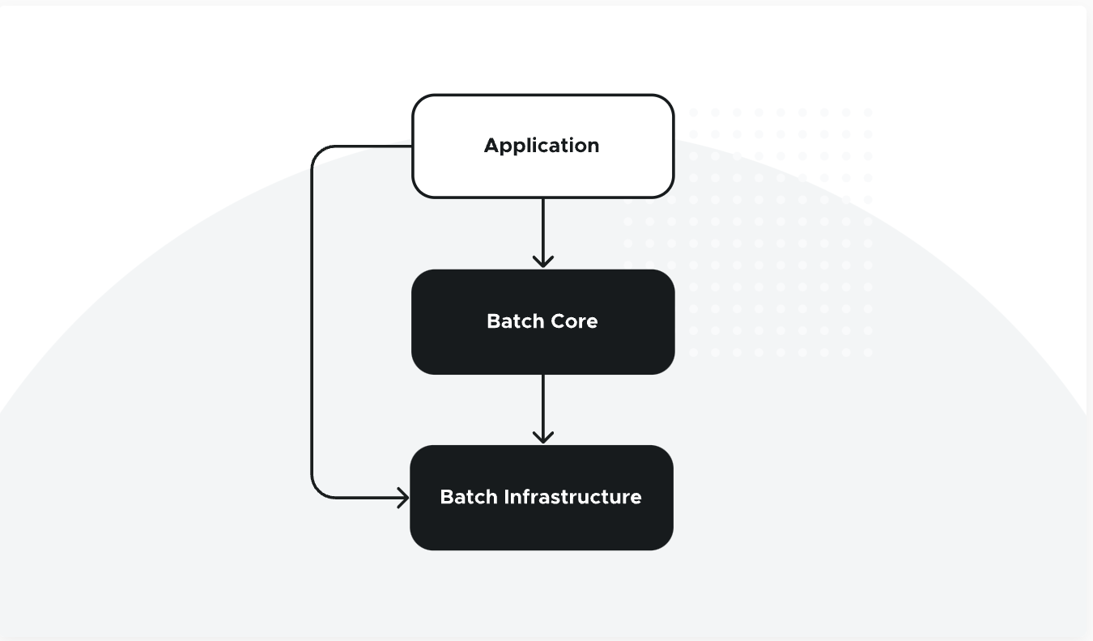
Spring Batch Mimarisi

Slide 5
Spring Batch Kavramları
Job
JobInstance
JobParameters
JobExecution
Step
ExecutionContext
JobRepository
JobLauncher
ItemReader
ItemWriter
ItemProcessor

Slide 6
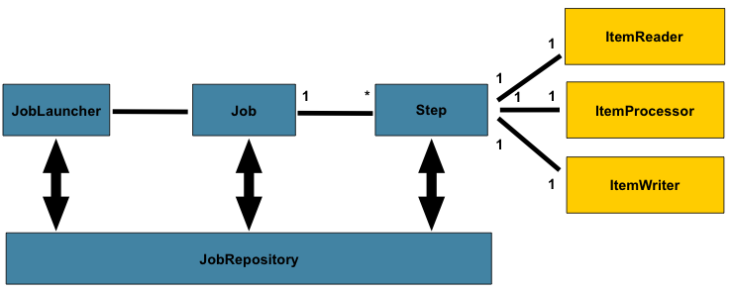

Slide 7
Job Nedir 🧐
Başlangıçtan bitişe kadar çalışan tüm toplu işlemi kapsayan bir yapıdır.
Belirli bir sırayla çalışan bir dizi adımdan oluşur.
public interface Job { String getName(); void execute(JobExecution execution); }

Slide 8
JobInstance Nedir ??
Mantıksal bir iş çalıştırma kavramını ifade eder ; bir işi çalıştırdığımızda oluşturulur. Her iş örneği, işin adı ve çalıştırılırken verilen parametreler tarafından ayırt edilir.
Bir JobInstance yürütmesi başarısız olursa, aynı JobInstance tekrar çalıştırılabilir. Bu nedenle her JobInstance, birden çok iş yürütmesine sahip olabilir.

Slide 9
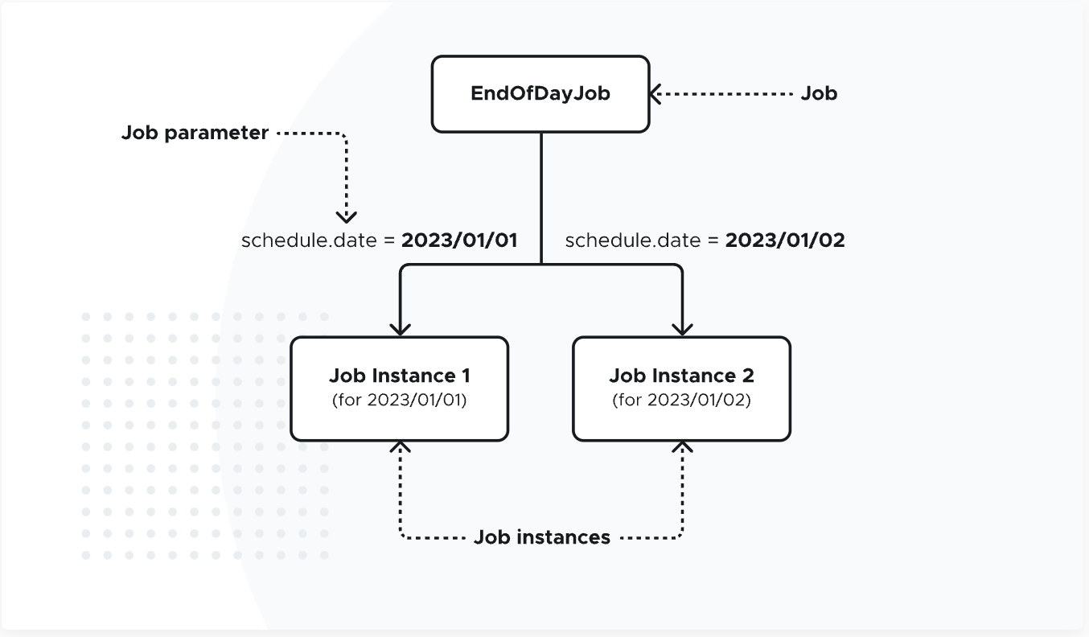

Slide 10
Job Parameters Nedir
Bir JobParameters nesnesi, bir toplu işlemi başlatmak için kullanılan bir dizi parametreyi içerir. Bunlar tanımlama veya çalıştırma sırasında başvuru verileri olarak kullanılabilir.
JobParameters jobParameters = new JobParametersBuilder()
.addLong("startAt", System.currentTimeMillis()).toJobParameters();
{'startAt':'{value=1699384528036, type=class java.lang.Long, identifying=true}'}

Slide 11
JobExecution Nedir ?
JobExecution bir job’un yürütümünün temsilidir. Job başlangıç zamanı ve bitiş zamanı gibi yürütüm bilgilerini içerirler.

Slide 12
JobRepository Nedir ?
JobRepository, daha önce bahsedilen tüm stereotipler için kalıcılık mekanizmasıdır. JobLauncher, Job ve Step uygulamaları için CRUD işlemlerini sağlar. Bir Job ilk kez başlatıldığında, bir JobExecution nesnesi repository den alınır. Ayrıca, yürütme sırasında StepExecution ve JobExecution uygulamaları, bunları repositorye ileterek saklanır.
Java yapılandırması kullanılırken, @EnableBatchProcessing annotation otomatik olarak yapılandırılan bileşenlerden biri olarak bir JobRepository sağlar. Bu sayede toplu işlemleri daha kolay bir şekilde yapılandırabilir ve kullanabilirsiniz. JobRepository, toplu işlemlerin durumunu ve yürütme bilgilerini saklamak ve takip etmek için önemli bir bileşendir.

Slide 13
JobLauncher Nedir ?
JobLauncher, verilen bir Job ve JobParameters kümesi ile bir Job’u başlatmak için kullanılan basit bir interfacedir.
Uygulamaların JobRepository'den geçerli bir JobExecution alması ve Job’u yürütmesi beklenir.
public interface JobLauncher { JobExecution run(Job job, JobParameters jobParameters) throws JobExecutionAlreadyRunningException, JobRestartException, JobInstanceAlreadyCompleteException, JobParametersInvalidException; }

Slide 14
Step Nedir ?
Step , bir toplu işlemin bağımsız, ardışık bir aşamasını kapsayan bir alan nesnesidir. Bu nedenle, her Job yalnızca bir veya daha fazla adımdan oluşur. Bir Step, gerçek toplu işlemi tanımlamak ve kontrol etmek için gereken tüm bilgileri içerir. Bu, herhangi bir belirli Step’in içeriği, bir Job yazan geliştiricinin takdirine bağlıdır.
Bir Step, geliştiricinin isteğine bağlı olarak basit veya karmaşık olabilir. Basit bir Step, veriyi bir dosyadan veritabanına yüklemek gibi az veya hiç kod gerektirmeyen bir işi içerebilir.
Daha karmaşık bir Step, işlemenin bir parçası olarak uygulanan karmaşık iş kurallarına sahip olabilir. Job gibi, bir Step te benzersiz bir JobExecution ile ilişkilendirilen bireysel bir StepExecution'a sahiptir.
public interface Step { String getName(); void execute(StepExecution stepExecution) throws JobInterruptedException; }

Slide 15
Step Tipleri
Tasklet Step = Basit görevler (dosya kopyalama veya arşiv oluşturma gibi) veya öğe odaklı görevler (dosya veya veritabanı tablosu okuma gibi) için tasarlanmıştır.
Partitioned Step = Giriş veri setini bölümler halinde işlemek için tasarlanmıştır.
FlowStep = Adımları akışlar halinde mantıksal olarak gruplamak için kullanışlıdır.
JobStep = FlowStep'e benzer, ancak aslında belirtilen akıştaki adımlar için ayrı bir iş yürütmesi oluşturur ve başlatır. Bu, karmaşık bir job ve sub-jobs akışı oluşturmak için kullanışlıdır.

Slide 16
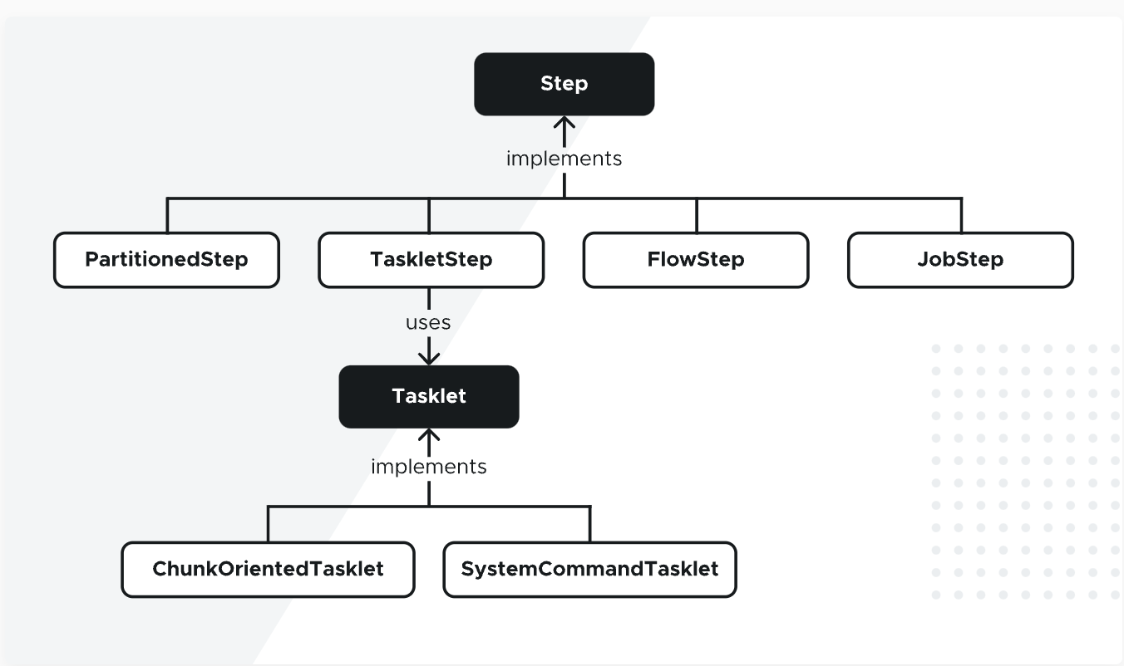

Slide 17
StepExecution Nedir ?
Bir StepExecution, bir Step’i çalıştırmak için yapılan tek bir denemeyi temsil eder. Bir Step çalıştırıldığında, JobExecution gibi her seferinde yeni bir StepExecution oluşturulur. Ancak, bir Step’in bir önceki adımın başarısızlığı nedeniyle çalıştırılamazsa, bu adım için hiçbir yürütme saklanmaz. Bir StepExecution yalnızca ilgili Step gerçekten başlatıldığında oluşturulur.
Step yürütmeleri, StepExecution sınıfının nesneleri tarafından temsil edilir. Her yürütme, ilgili step’e ve JobExecution'a başvurur ve işlemle ilgili verileri, işlem sayıları ve başlama ve bitiş zamanları gibi işlemle ilgili verileri içerir. Ayrıca, her step yürütmesi, bir geliştiricinin toplu işlem çalıştırmaları arasında saklanmasını gereken verileri içeren bir ExecutionContext içerir. Bu veriler, yeniden başlatma işlemi veya istatistikler gibi işlem çalıştırmaları arasında devam etmesi gereken verileri içerebilir.
Bu özellikler, bir stepin yürütmesinin ayrıntılarını ve sonuçlarını saklamak ve izlemek için kullanılır. StepExecution, bir toplu işlem aşamasının başarı veya başarısızlık durumunu, işlem sayılarını ve diğer önemli bilgileri takip etmek için önemlidir.

Slide 18
ExecutionContext Nedir ?
ExecutionContext, StepExecution veya JobExecution nesnesine özgü sürekli durumları saklamak için bir yer sağlamak amacıyla çerçeve tarafından sürdürülen ve kontrol edilen bir anahtar/değer çiftlerini içeren bir koleksiyonu temsil eder. En iyi kullanım örneği, yeniden başlatmayı kolaylaştırmaktır. Düz metin dosyası girdisini bir örnek olarak kullanarak, bireysel satırları işlerken, çerçeve belirli ara noktalarda ExecutionContext'i sürekli olarak saklar. Bunu yapmak, ItemReader'ın durumunu, çalışma sırasında bir ölümcül hata oluşursa veya hatta elektrik kesilirse saklamasına olanak tanır.

Slide 19
ItemReader Nedir ?
ItemReader, bir batch process adımının veri okuma görevini gerçekleştiren bir bileşeni temsil eder. Bir ItemReader, bir seferde yalnızca bir öğeyi okur. Spring Batch, bu arabirimi uygulayan tüm okuyucuları sağlar.

Slide 20
FlatFIleItemWriter | Flat dosyalara veri yazma.
StaxEventItemWriter | XML dosyalarına veri yazma
StoredProcedureItemWriter | Veri tabanı’nın stored procedurlerine veri yazmak
JDBCPagingItemWriter | İlişkisel veri tabanlarına veri yazmak.
MongoItemWriter | MongoDB’ye veri yazmak.
Neo4jItemWriter | Neo4j’ye veri yazmak.
ItemWriter Nedir ?
Veri yazan bir batch process adımının öğesidir. ItemWriter bir kerede bir öğe yazar. Spring Batch bir ItemWriter interface’i sağlar. Tüm writerlar bu interface’i uygular.

Slide 21
ItemProcessor Nedir ?
ItemProcessor, bir öğenin iş sürecini temsil eden soyut bir kavramdır. ItemReader bir öğe okurken ve ItemWriter bir öğeyi yazarken, ItemProcessor, öğeyi dönüştürmek veya başka iş işlemlerini uygulamak için bir erişim noktası sağlar. Öğe işlenirken öğenin geçersiz olduğu belirlenirse, null değeri döndürmek, öğenin yazılmaması gerektiğini gösterir.

Slide 22
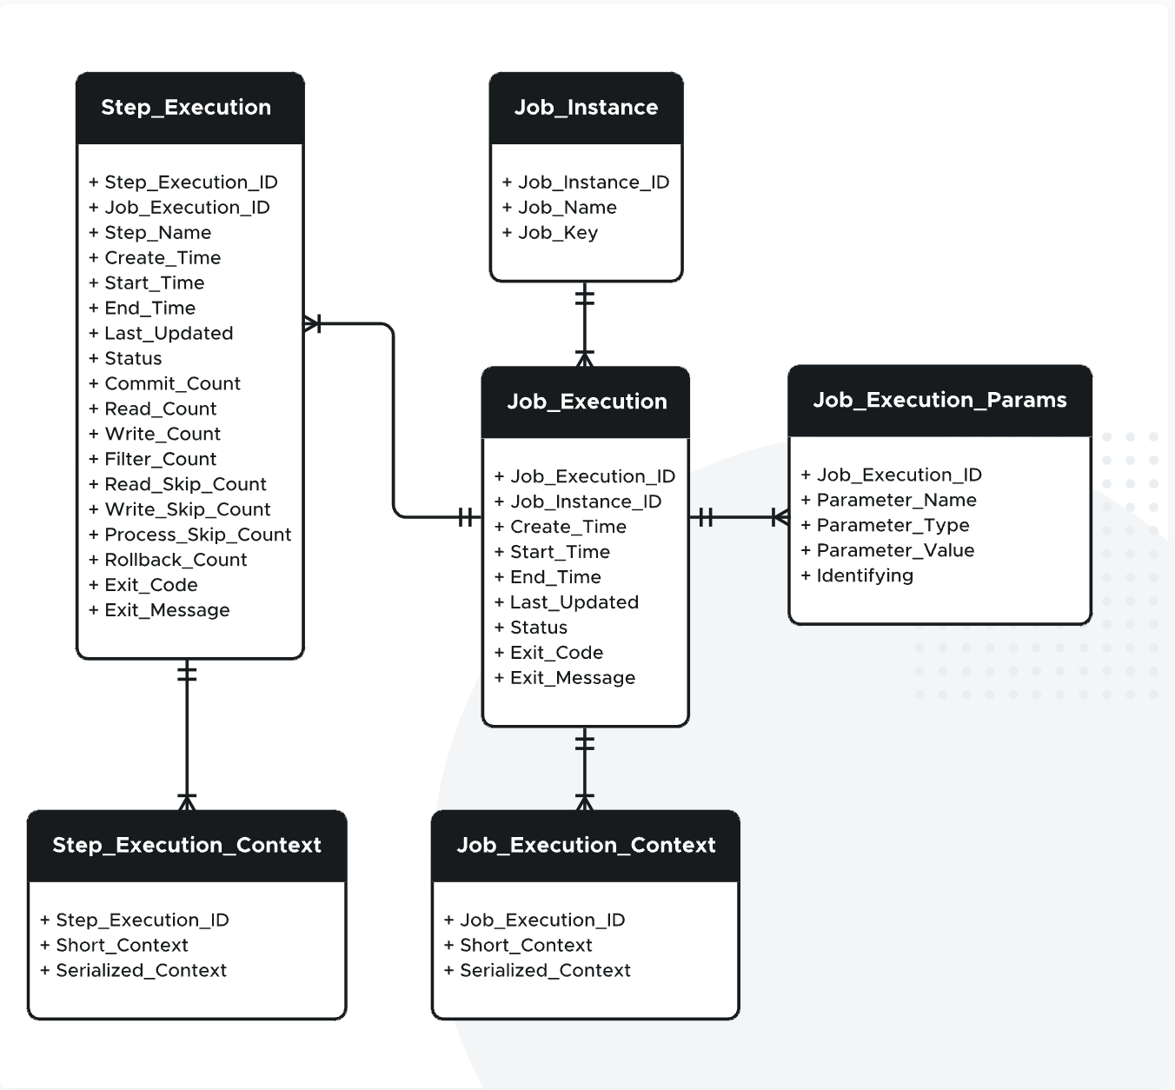
Spring Batch Meta Data Schema

